Slide 1

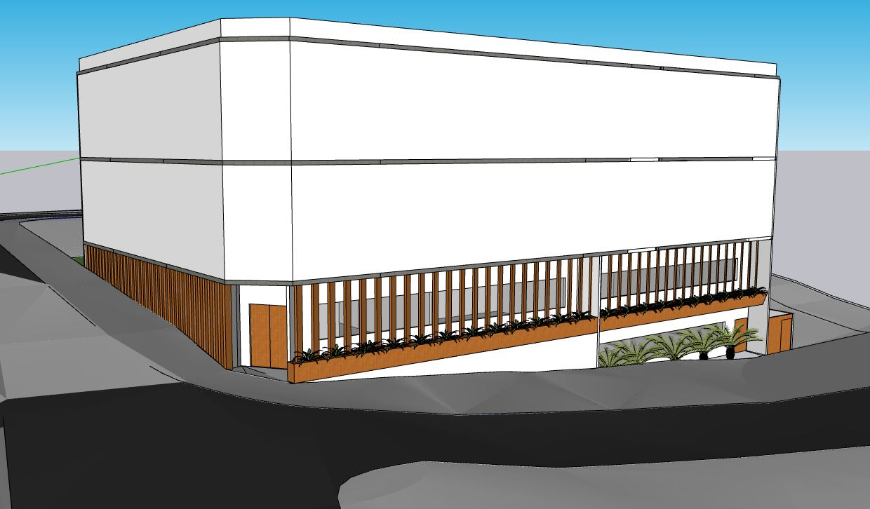
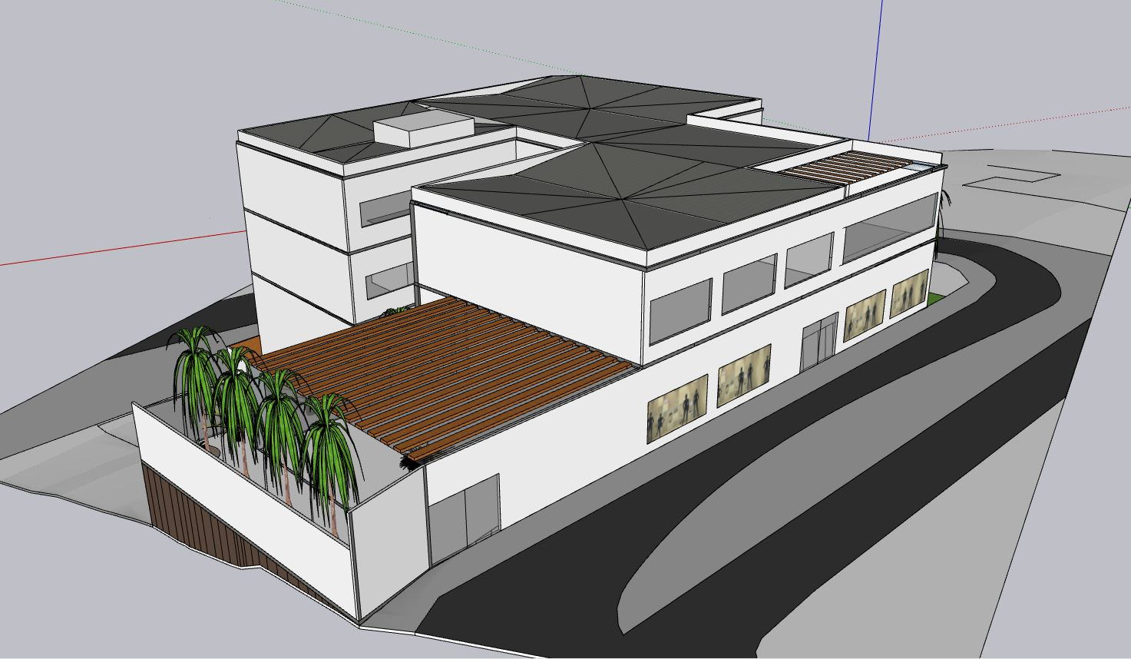
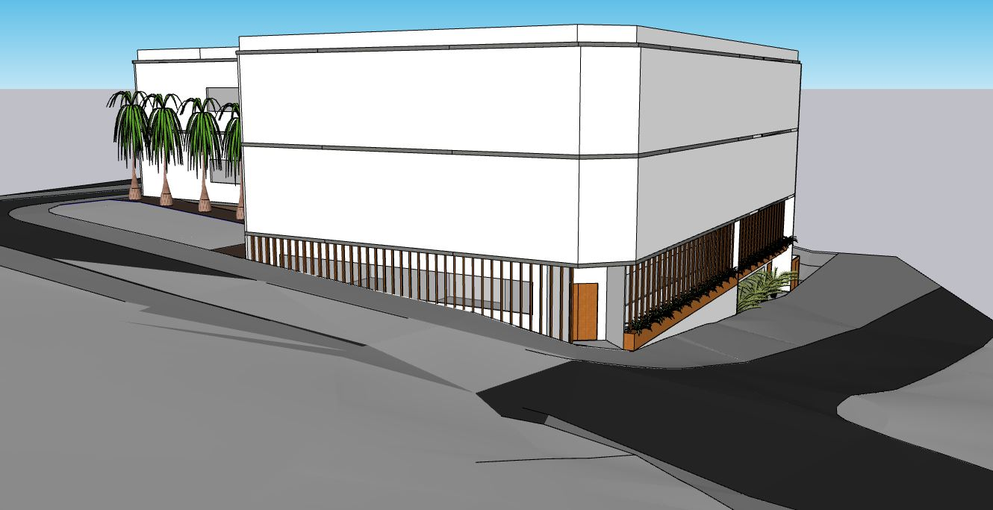
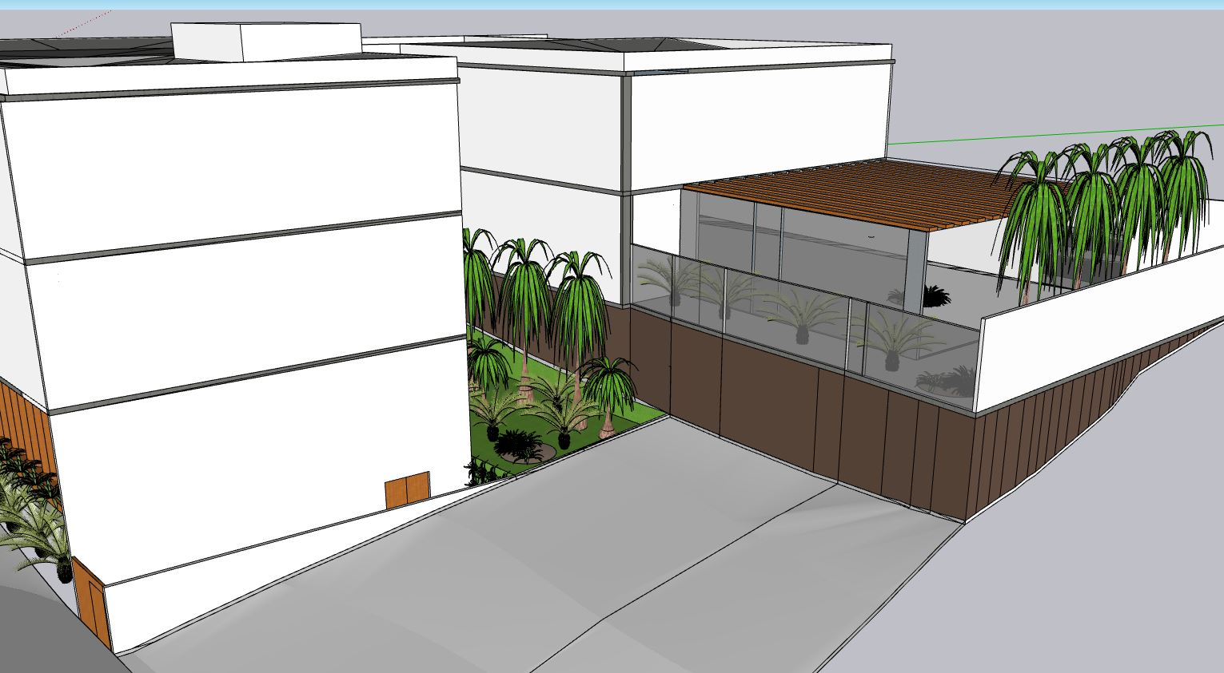
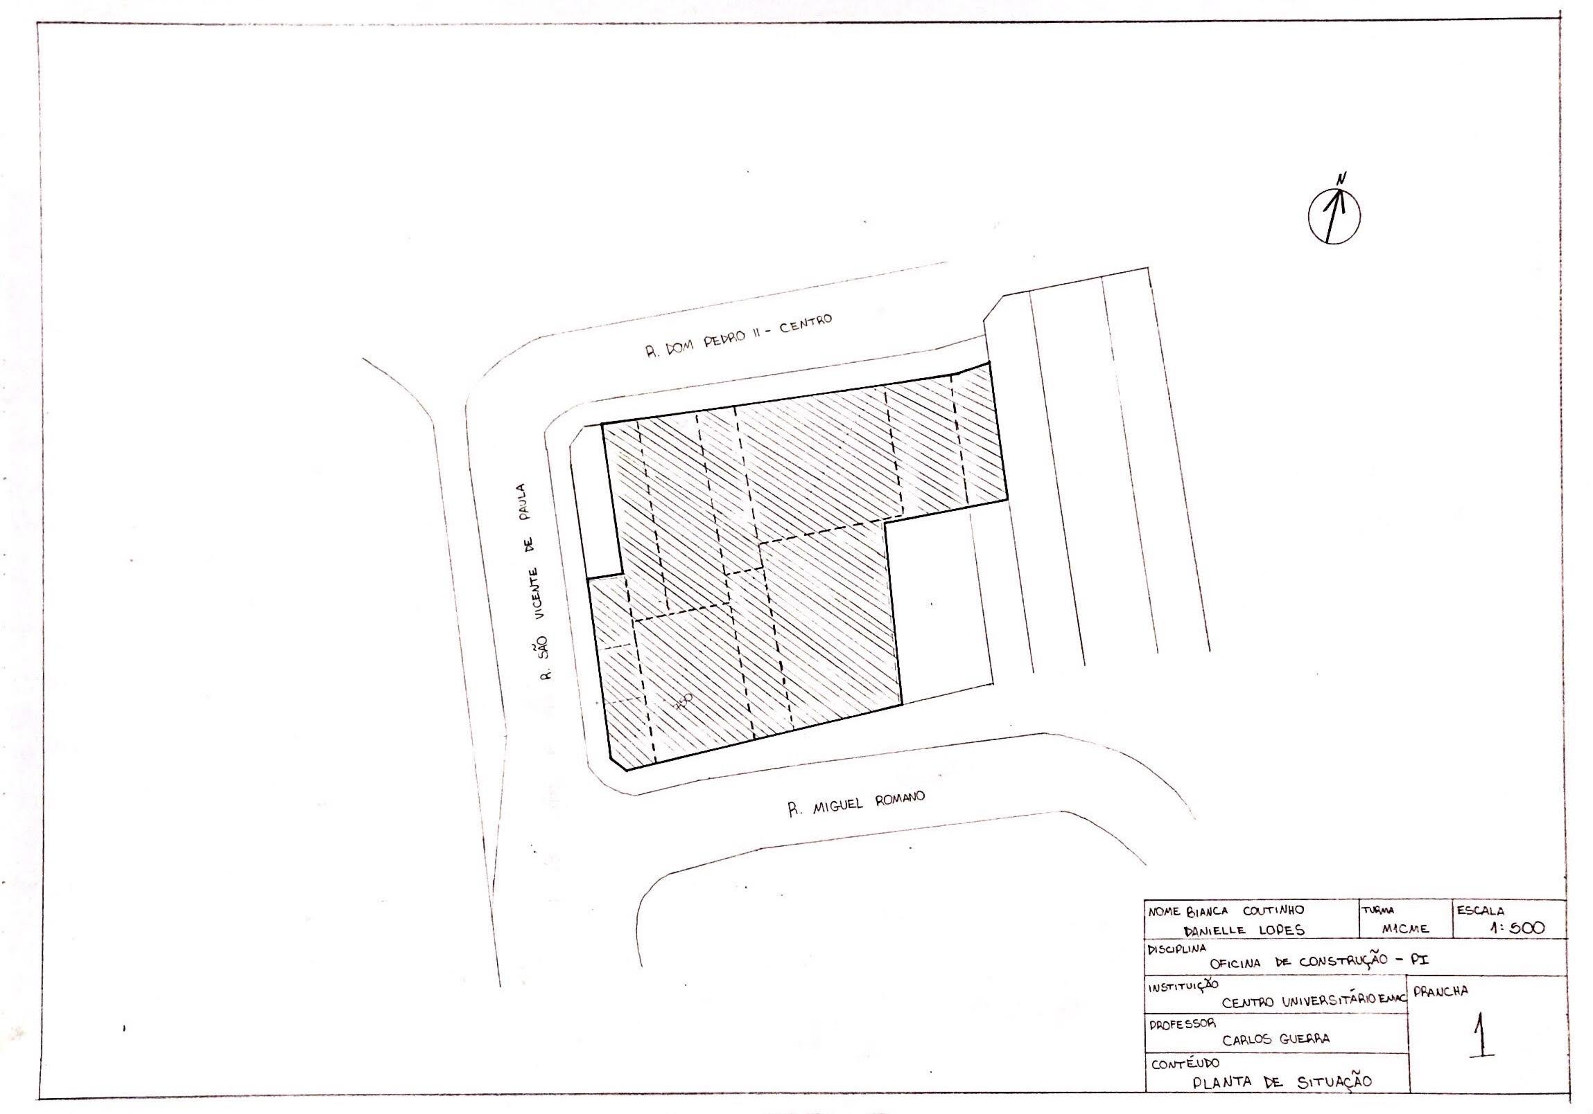
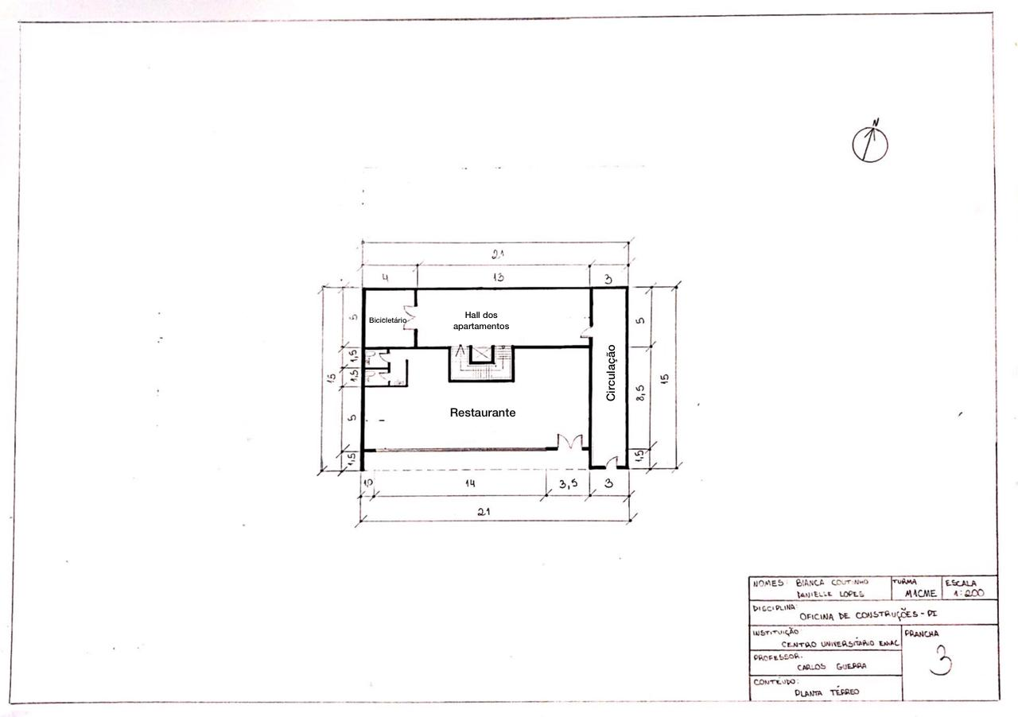
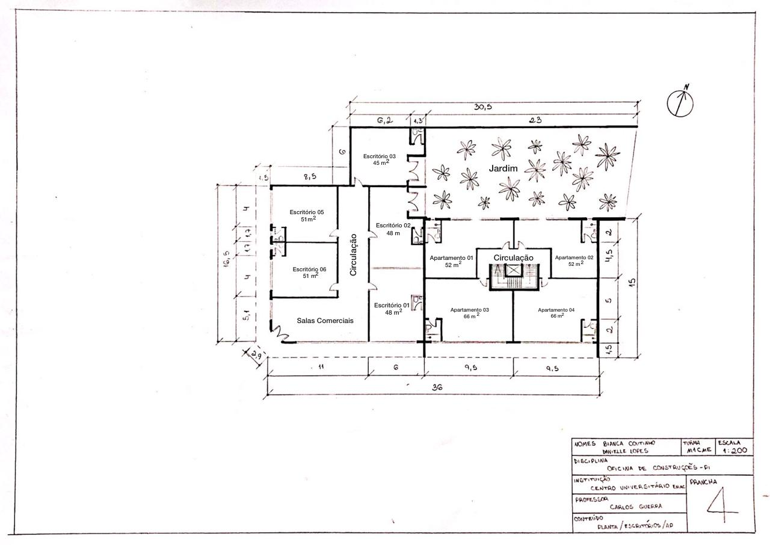
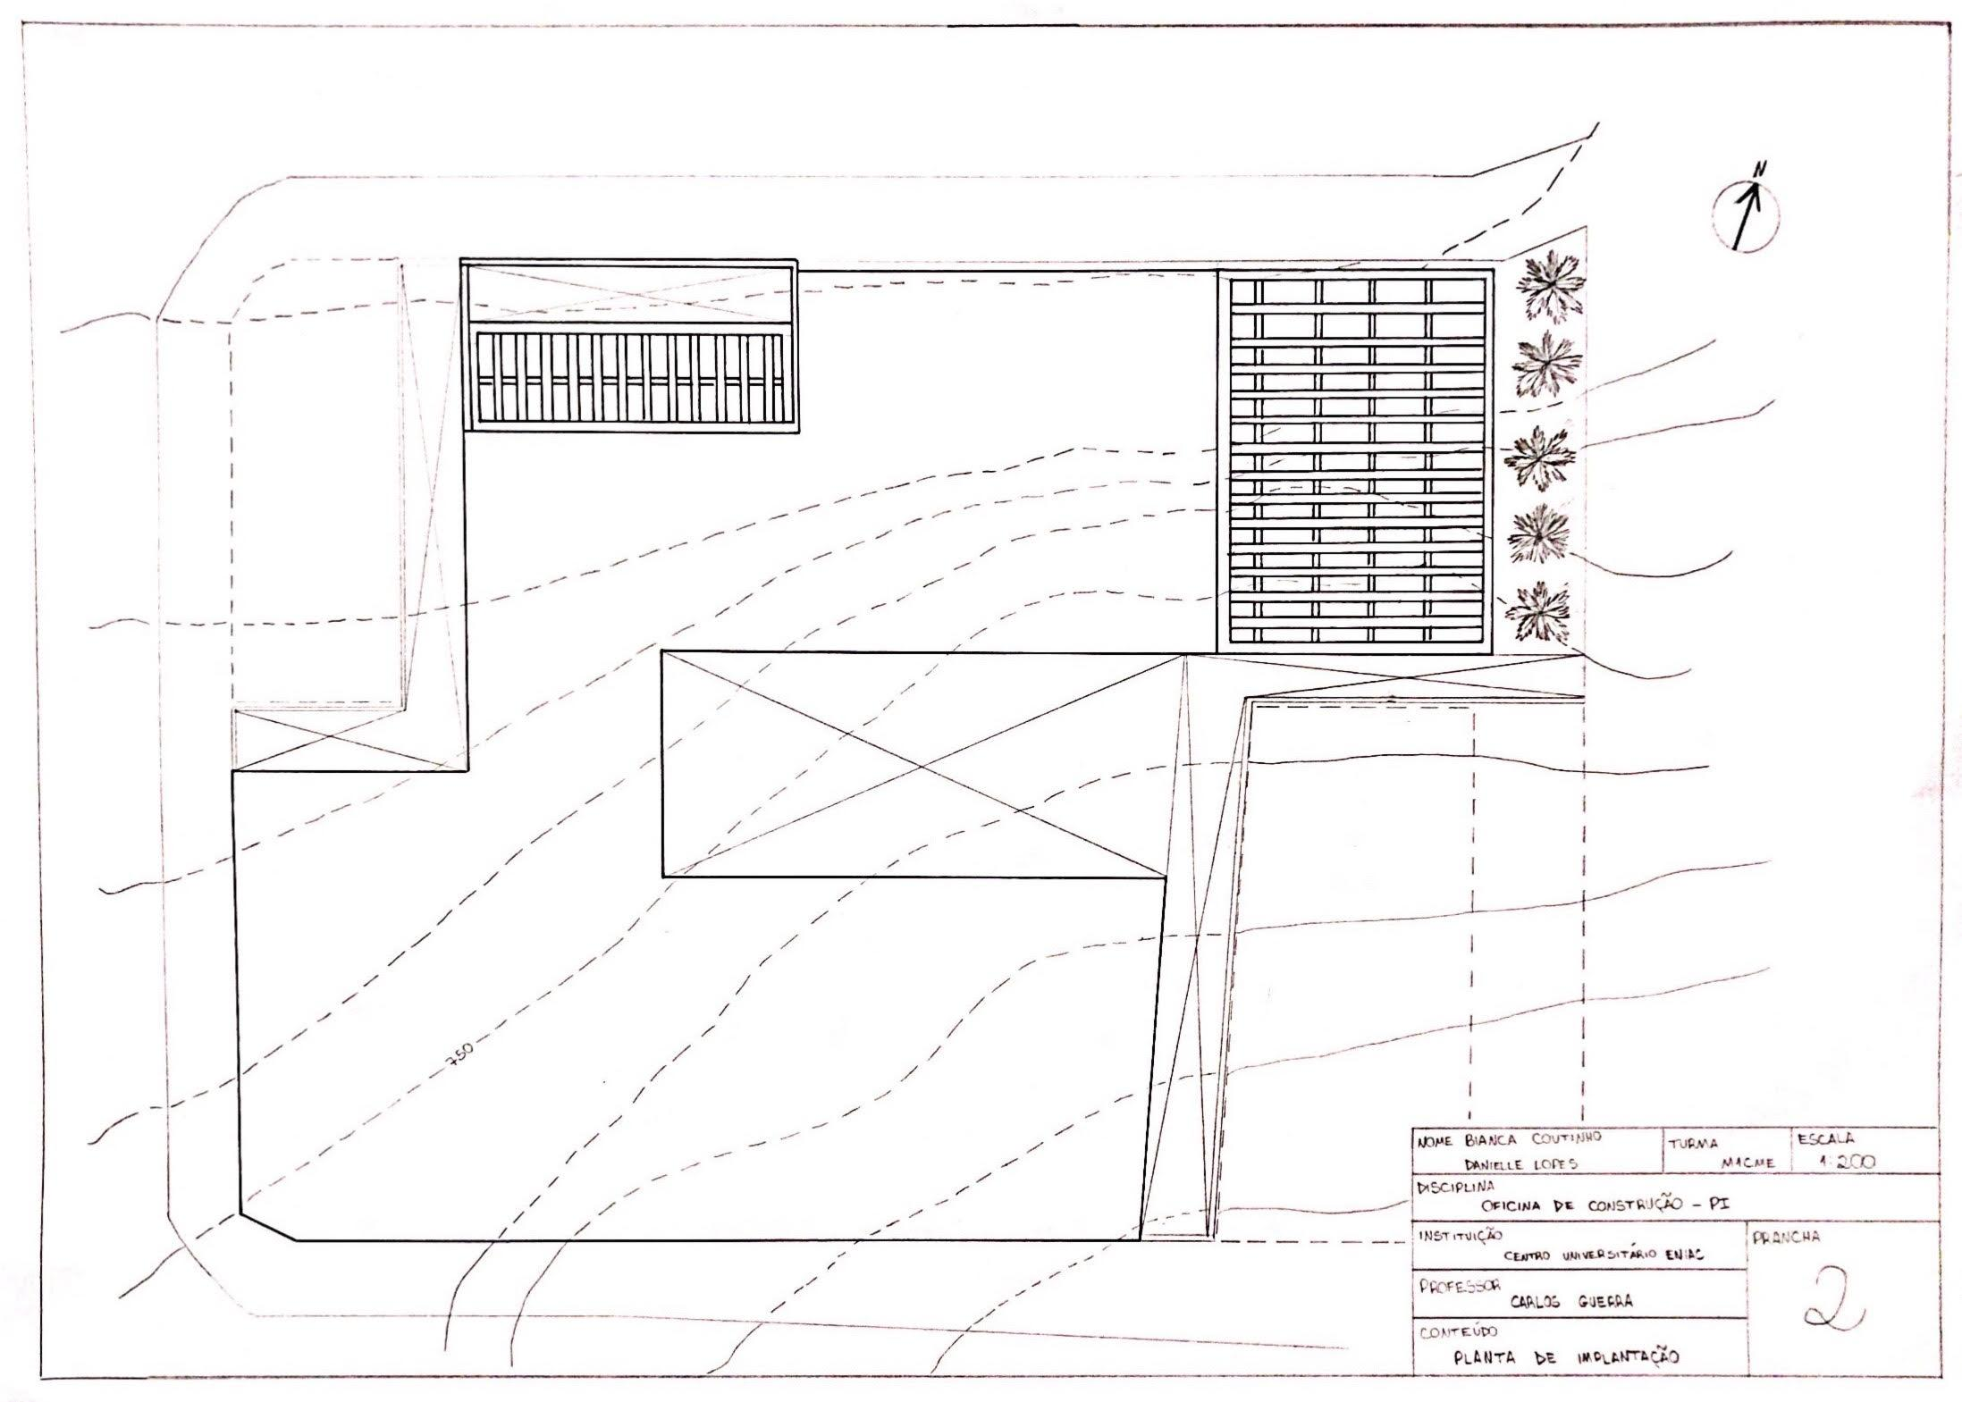
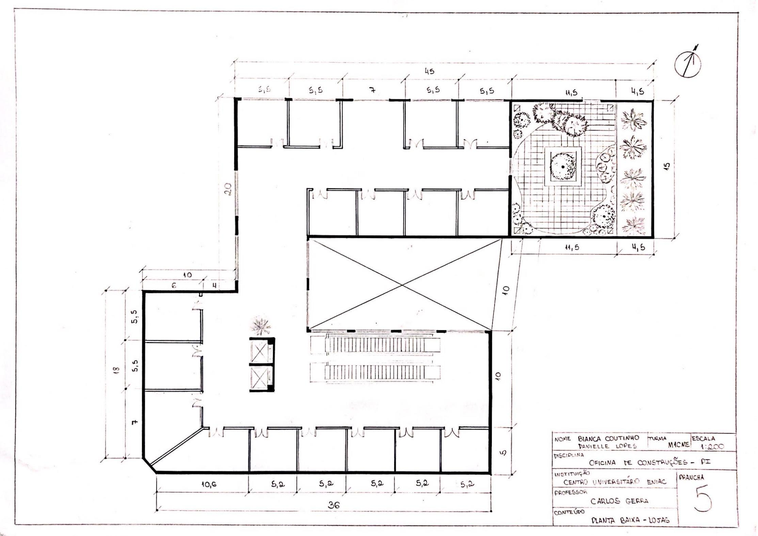
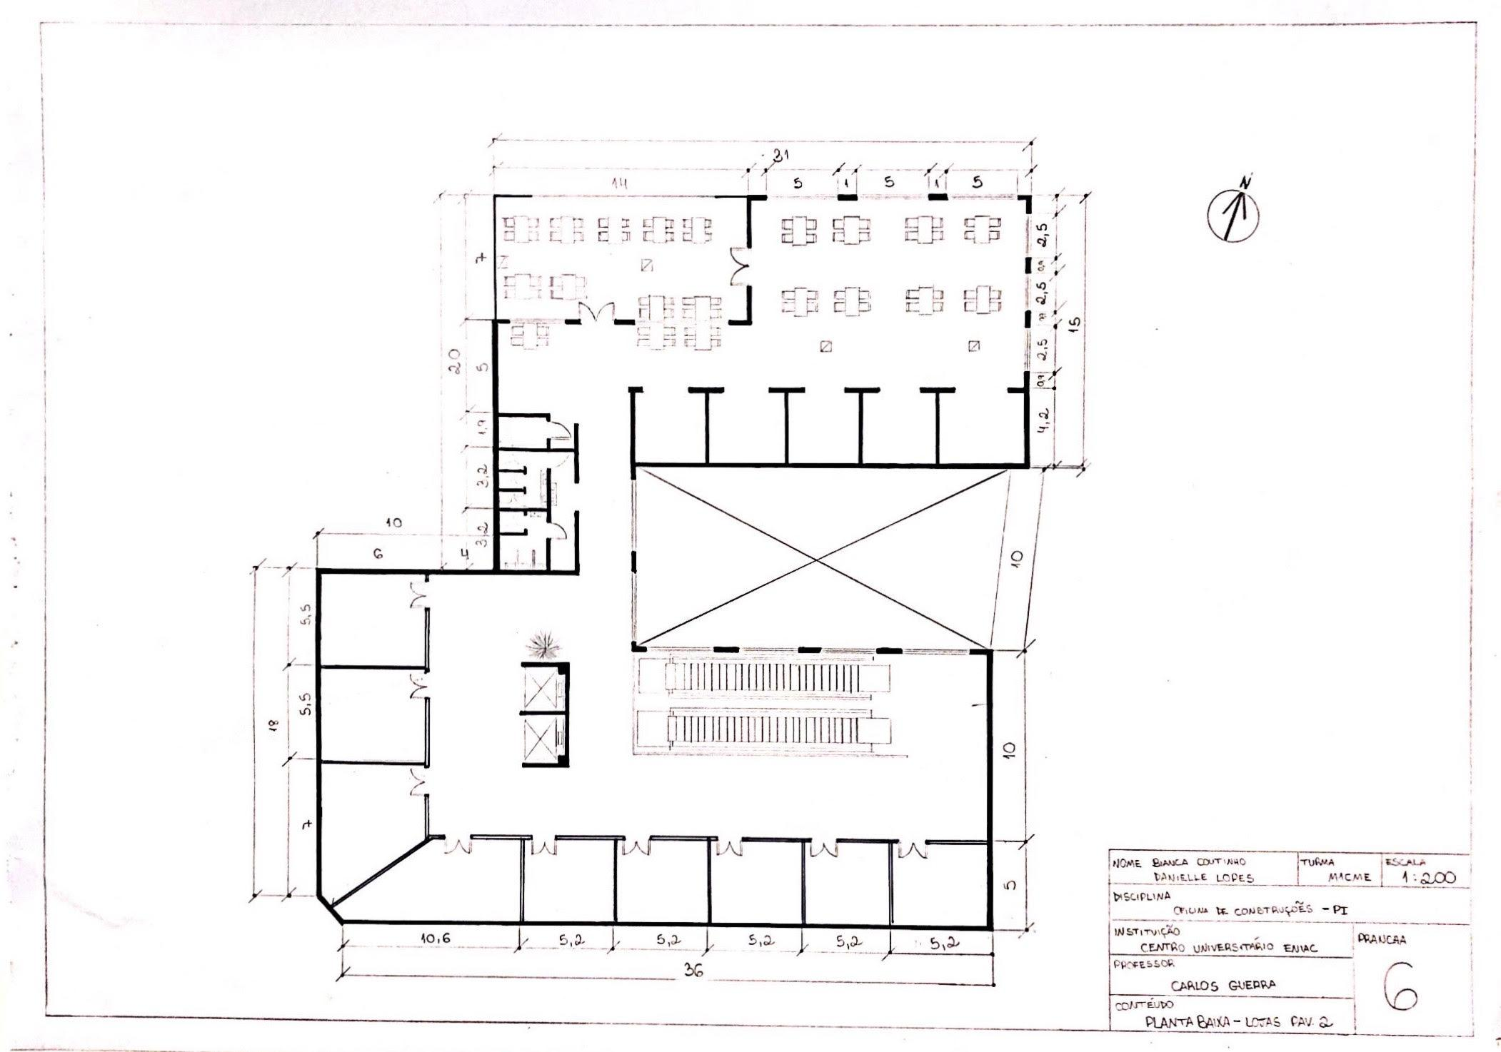
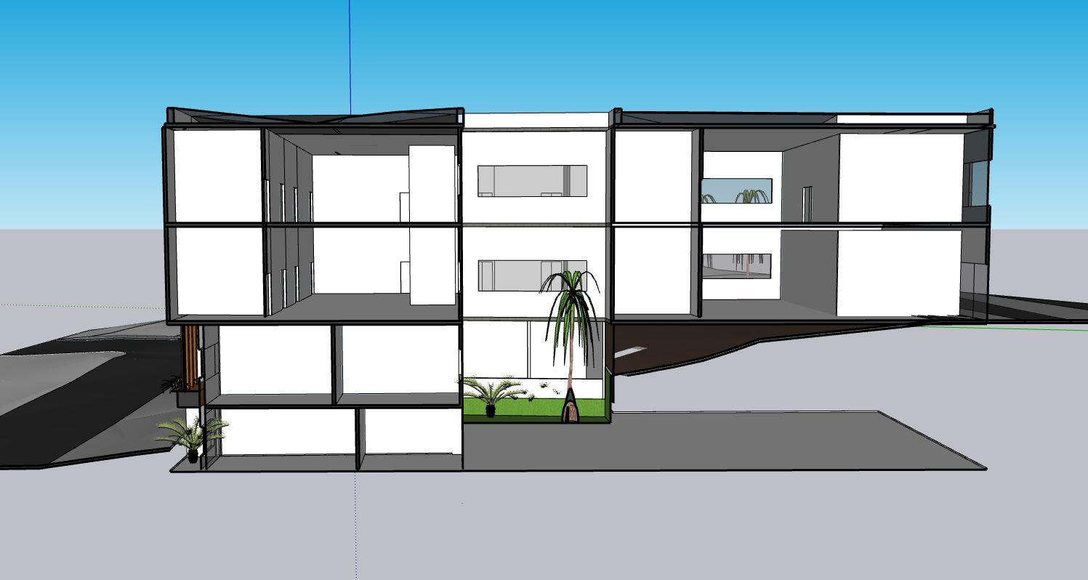
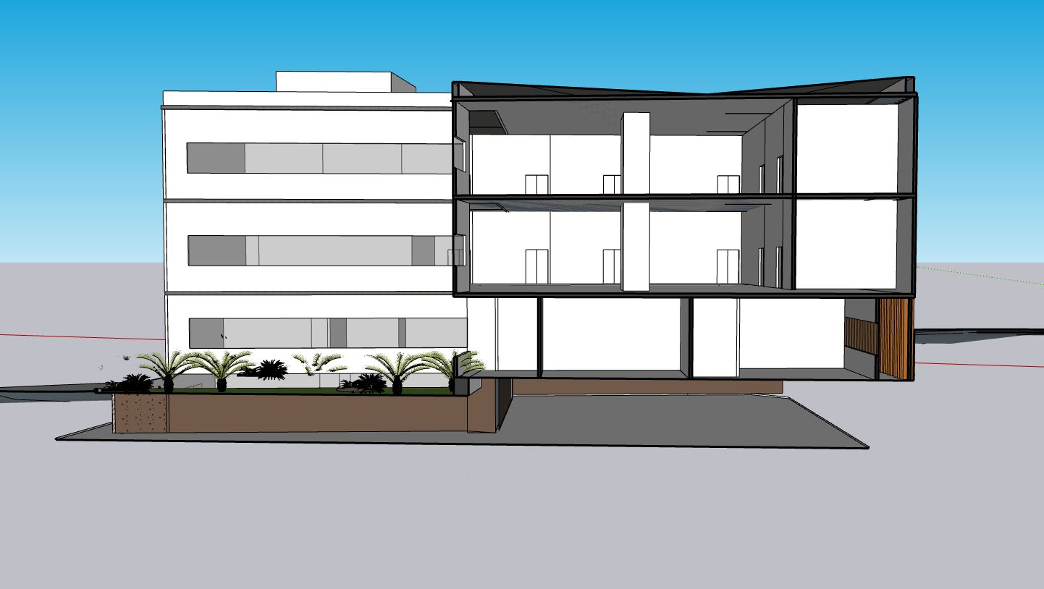
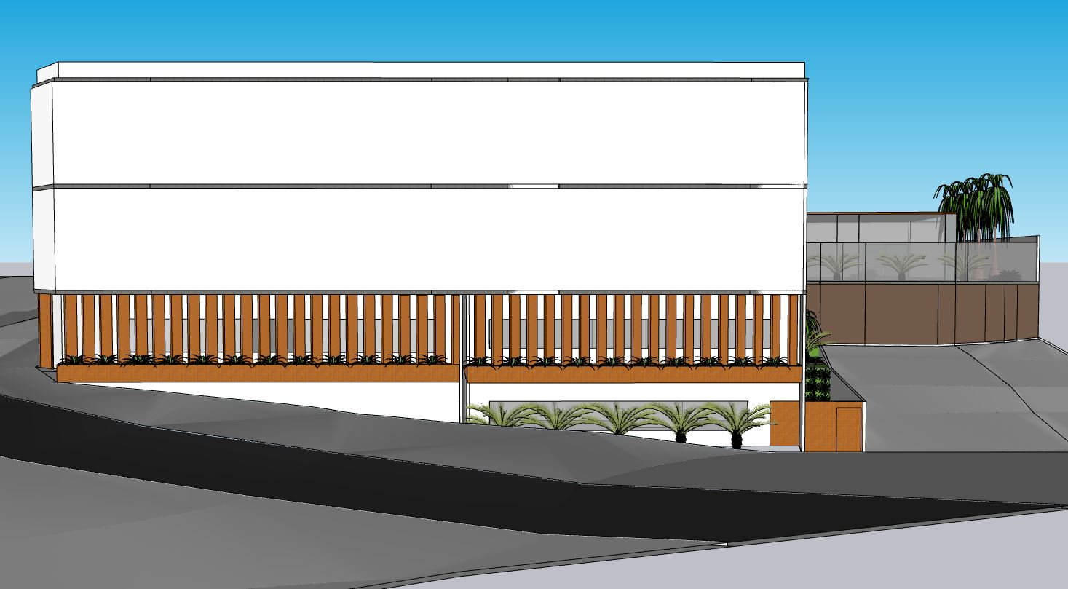
FACULDADE DE ARQUITETURA E URBANISMO – FAU-ENIAC
Módulo: M1CME - Projeto Galeria Comercial
BIANCA COUTINHO - 509272018 / DANIELLE LOPES - 219912015
Profº. Me. José Carlos Guerra Jr.
Galeria Comercial Sustentável
Resumo:
O nosso projeto é um Edifício de uso misto que utilizará de recursos sustentáveis tanto na construção como também será voltado para um uso “Orgânico e Sustentável”, ou seja, a utilização dos espaços comerciais e residenciais serão em favor da sustentabilidade.
Perspectivas
Situação
Plantas
Implantação
Cortes
Conclusão:
Com este projeto integrador, evoluímos consideravelmente para a construção do nosso conhecimento de construções sustentáveis, pois através da elaboração dele, colocamos em prática tudo o que aprendemos no decorrer dos semestres .
Elevação geral
Link para o vídeo da apresentação:

Slide 2
Dimensões
1,20 m
0,75 m

